Slide 1
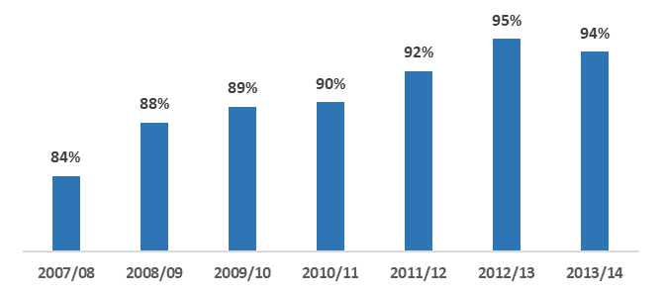
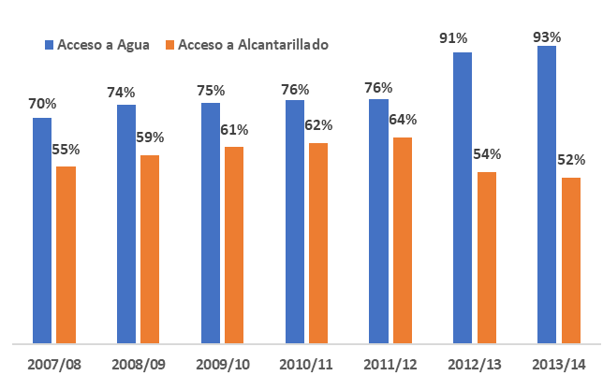
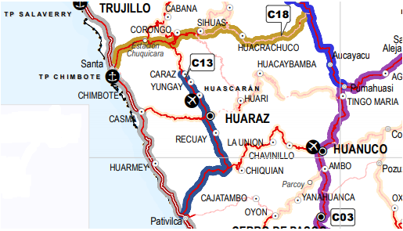
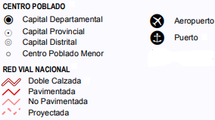
Red vial nacional, Julio 2018
Kilometros
Coeficiente de electrificación
 | Pavimentada | No Pavimentada | Total
Nacional | 1223.6 | 669.8 | 1893.4
Departamental | 482.8 | 735.8 | 1218.6
Vecinal | 112.4 | 7549 | 7661.4
Total | 1818.8 | 8954.6 | 10773.4
Participación | 16.9% | 83.1% | 100.0%
Hogares con acceso a Agua y Alcantarillado
Mapa de corredores logísticos 2018
Fuente: MTC, CNC

Slide 2
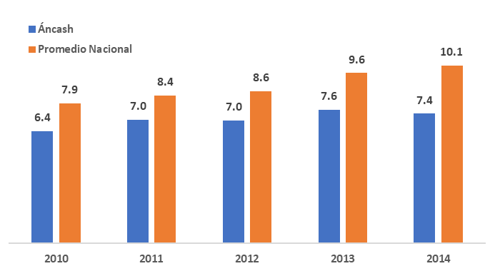
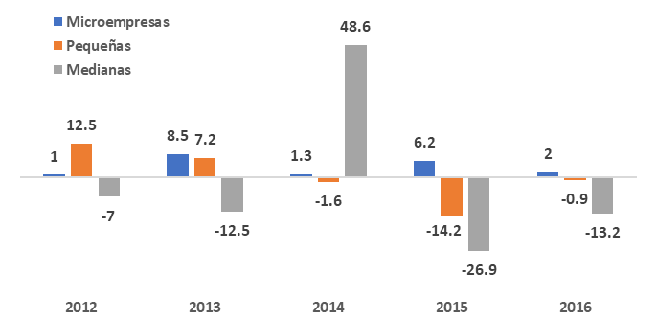
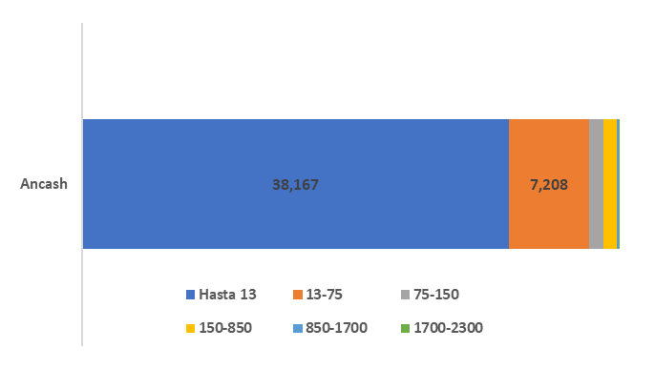
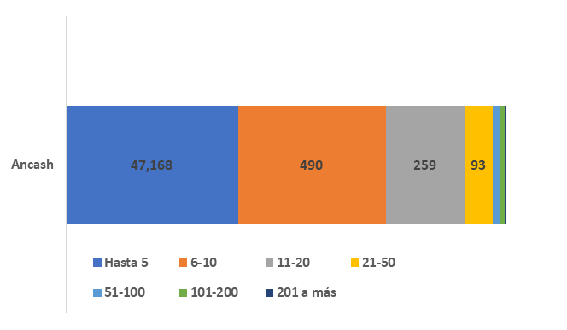
Crecimiento de las MIPYMES
(%)
Tasa de empresarialidad
Empresas por rango de ventas UIT´s
2016
Empresas por número de trabajadores
2016
Fuente: Produce

Slide 3
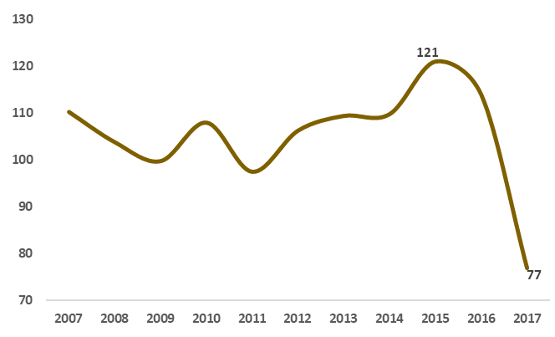
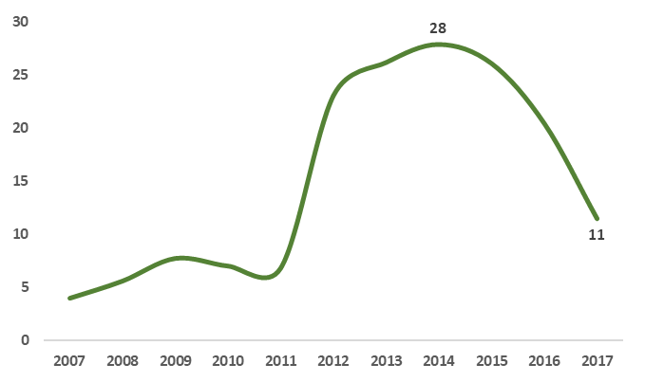
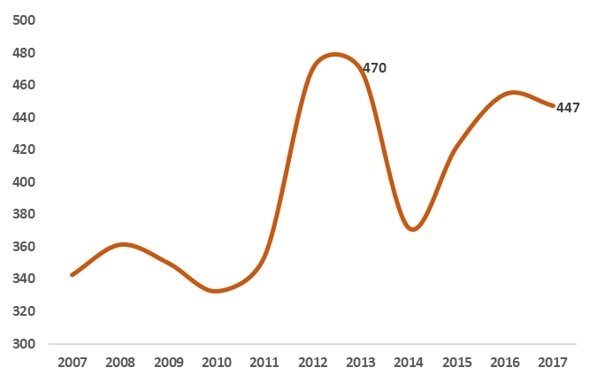
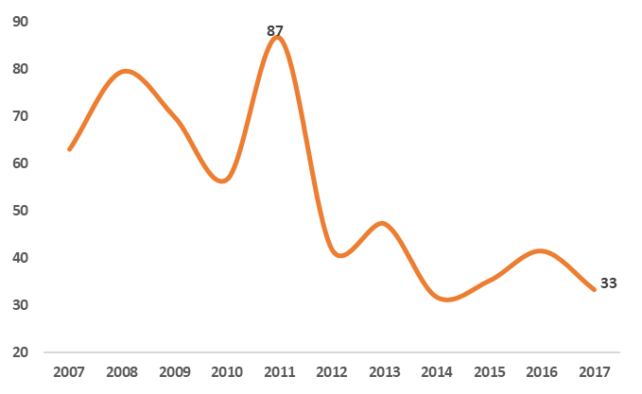
Producción de Papa
Miles de toneladas
Producción de Palta
Miles de toneladas
Producción de Cobre
Miles de toneladas
Producción de Enlatados de Pescado y Mariscos
Miles de toneladas
Fuente: INEI

Slide 4
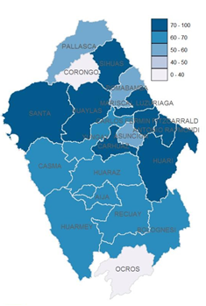
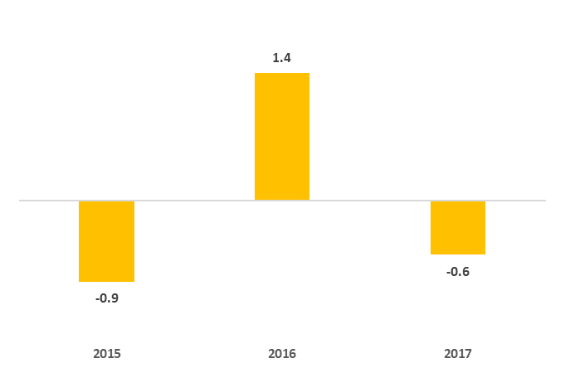
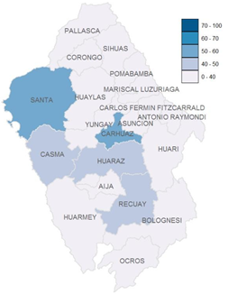
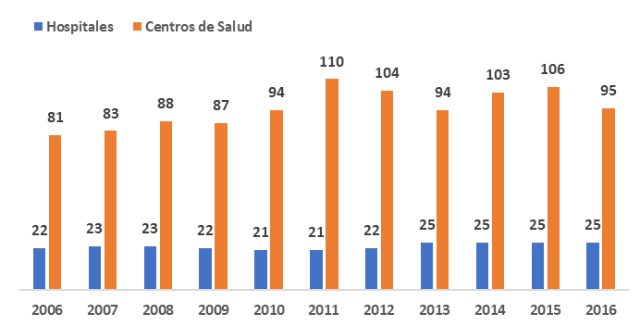
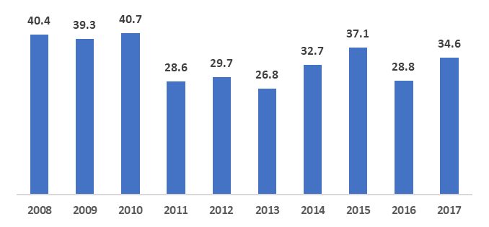
IIEE con acceso a internet, 2017
Matrículas en EBR
(Var. %)
Primaria
Secundaria
Niños entre 6 y 59 con Anemia total
(%)
Hospitales y Centros de Salud
Fuente: MINEDU, INEI

Slide 5
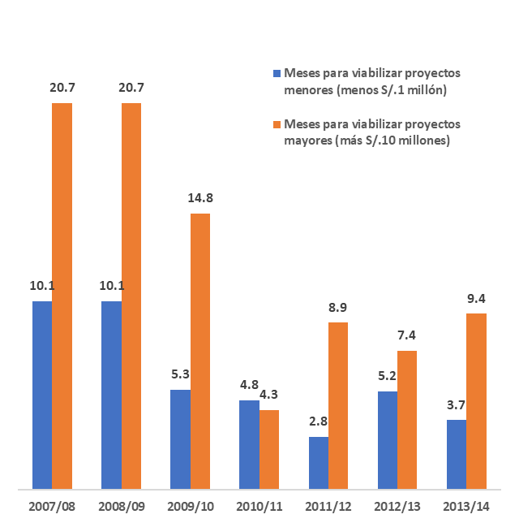
Meses para viabilizar un PIP
 | 10.1 | 10.1 | 5.3 | 4.8 | 2.8 | 5.2 | 3.7
 | 5.3 | 5.3 | 2.4 | 2.4 | 1.5 | 0.9 | 1.2

